Slide 1
Ход выполнения
Понедельник -> 1 задача CodeWars + чтение документации react и js чтение документации по redux и изучение технологии + прохождение курса JS-practice-react
Вторник/Среда -> 1 задача CodeWars + чтение документации react, рефакторинг кода по код ревью, добавлен функионал отображения данных выбранной книги.
Четверг -> 1 задача CodeWars + чтение документации
Пятница -> добавлен функционал загрузки следующих книг(еще в разработке)

Slide 2
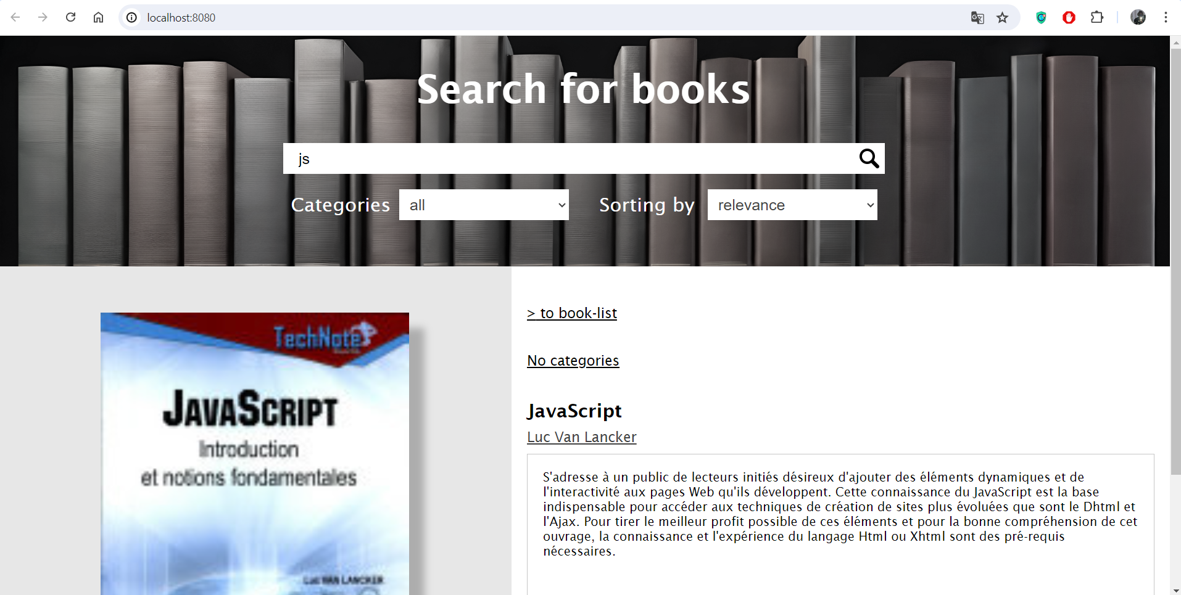

Slide 3
Планы на следующую неделю
Изучение новых технологий
Добавит новый функционал с использованием новых технологий
Решение задач CodeWars
Прохождение курса http

